Slide 1


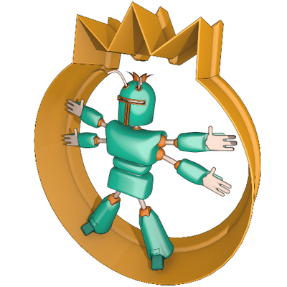

Programación de Objetos Tecnológicos
Granabot
Granada, mayo 2018
Parque de las Ciencias

Slide 2


Prog. Obj. Tecnológicos

Slide 3

Prog. Obj. Tecnológicos

Slide 4
Prog. Obj. Tecnológicos
www.practicasconarduino.com/
Repositorio de EduBasica
https://edubasica.github.io/
Video montaje EduBasica
https://www.youtube.com/watch?v=OG5RQnMbqs8
Contacto
practicasconarduino@gmail.com

Slide 5
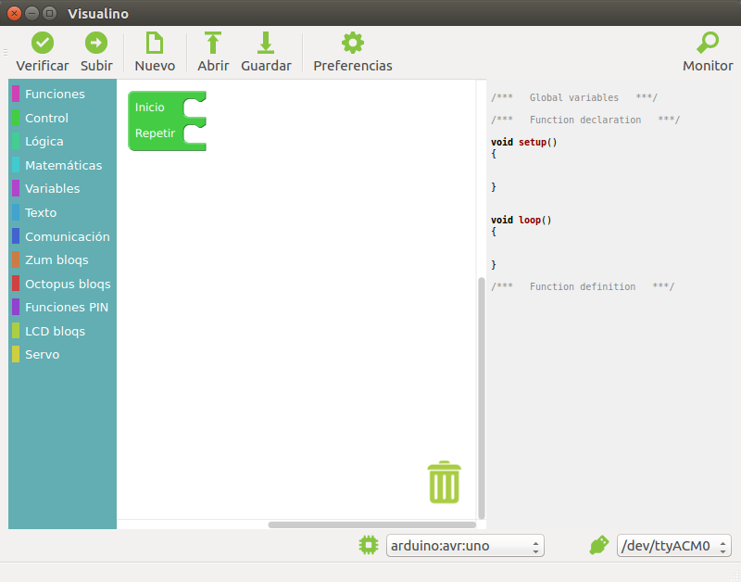
Prog. Obj. Tecnológicos
Entorno de programación visual: Visualino (http://visualino.net/)

Slide 6
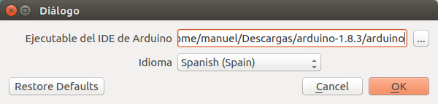
Prog. Obj. Tecnológicos
Entorno de programación visual: Visualino (http://visualino.net/)
IMPORTANTE: indicar el path del ejecutable de Arduino en la opción de Preferencias.

Slide 7
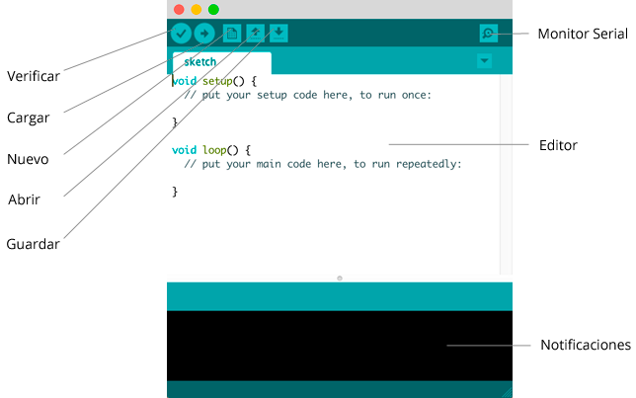
Prog. Obj. Tecnológicos
Entorno de programación (IDE)

Slide 8

Prog. Obj. Tecnológicos
Estructura de programa

Slide 9

Prog. Obj. Tecnológicos
Esquemático de EduBasica

Slide 10
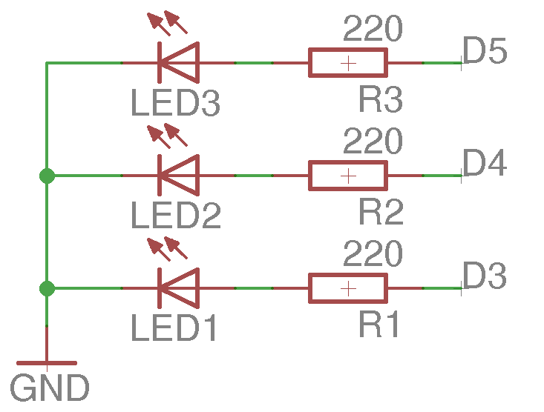
Prog. Obj. Tecnológicos
Salidas Digitales
Programas de test: Programa Visualino
- test00_blink.ino prog01_Parpadeo.bly
- test01_leds.ino prog02_Secuencia.bly
Actividades:
- Programar secuencias con tiempos diferentes.

Slide 11
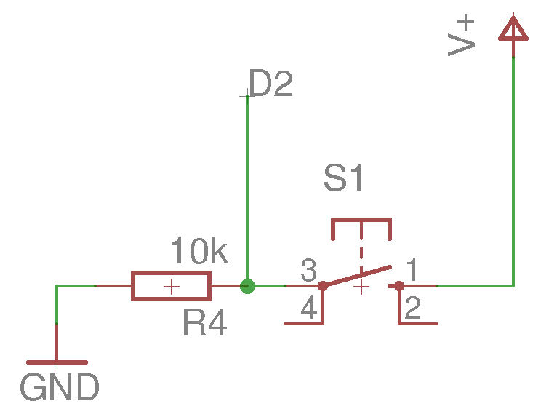
Prog. Obj. Tecnológicos
Entrada Digital
Programa de test: Programa Visualino:
- test02_pulsador.ino prog03_Pulsador.bly
Actividades:
- Programar secuencias cambiantes al pulsar el pulsador.
- Semáforo activado con el pulsador.

Slide 12
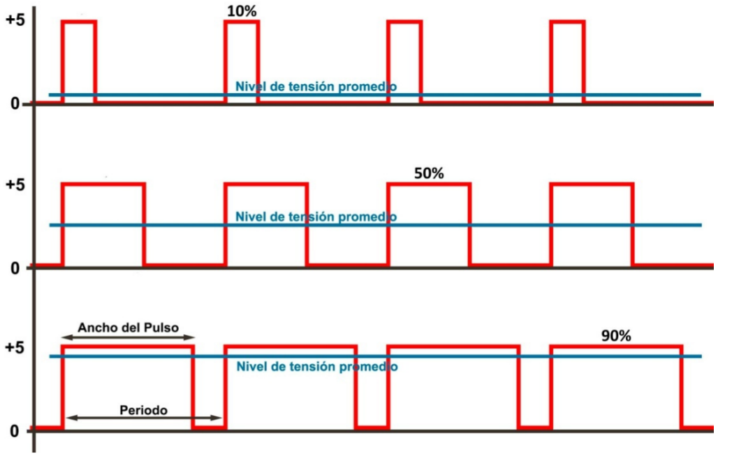
Prog. Obj. Tecnológicos
Salidas Analógicas
La aplicación de la señal PWM ( señal ~ 500Hz) se ve con las entradas analógicas.
prog04_pwm.bly

Slide 13
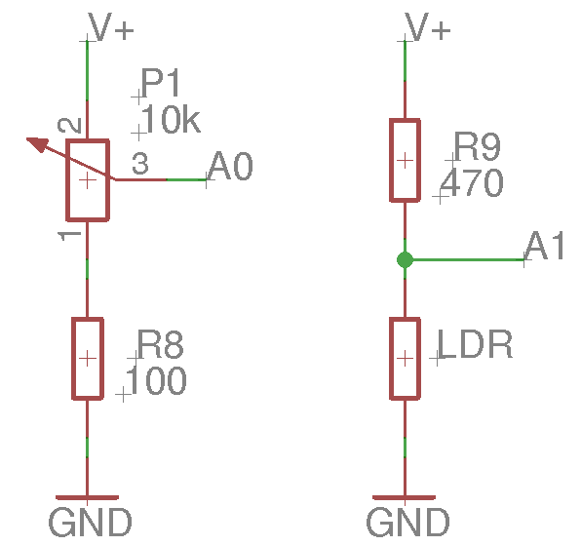
Prog. Obj. Tecnológicos
Entradas Analógicas
Programas de test: Programas Visualino:
- test03_potenciometro.ino prog05_potenciometro.bly
- test04_LDR.ino prog06_sensorLDR.bly
Actividades:
- Programar el encendido de un led con el LDR (día-noche).

Slide 14
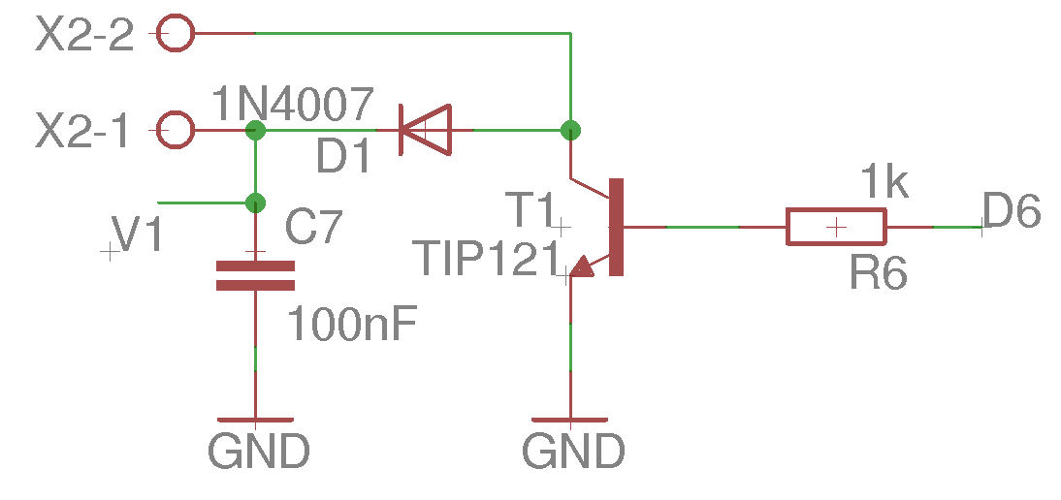
Prog. Obj. Tecnológicos
Salida de potencia
Programas de test: Programa Visualino
- test05_Transistor.ino - prog07_salidaT1.bly
Actividades:
- Programar el control de giro del motor dc con el potenciómetro.

Slide 15
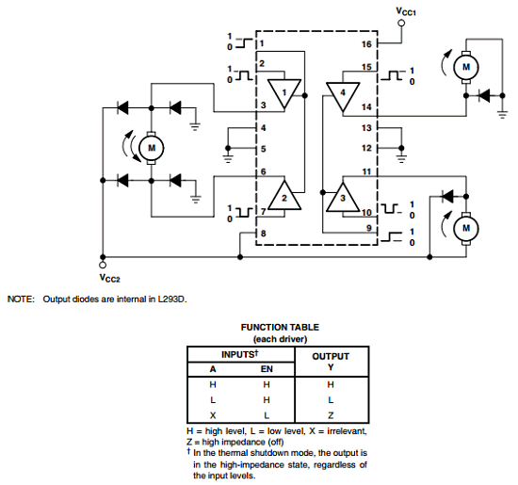
Prog. Obj. Tecnológicos
L293. Integrado de control de motores

Slide 16
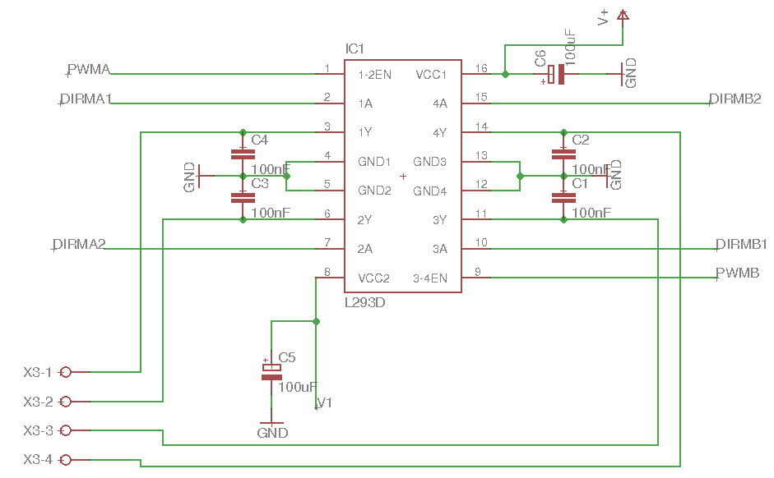
Prog. Obj. Tecnológicos
L293. Integrado de control de motores
Programas de test: Programas Visualino:
- test06_MotorA.ino prog08_motorA01.bly
- test07_MotorB.ino prog08_motorA02.bly
prog08_motorA03.bly
prog08_motorA4.bly
Actividades:
- Programar el control de sentido de giro de los motores con el pulsador.
- Programar el control de velocidad de los motores con el potenciómetro.

Slide 17
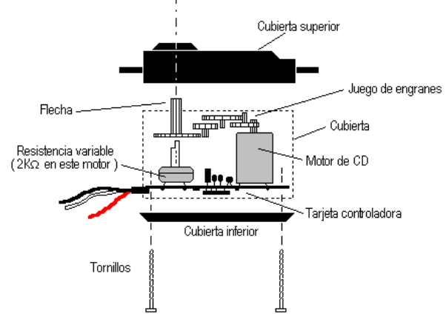
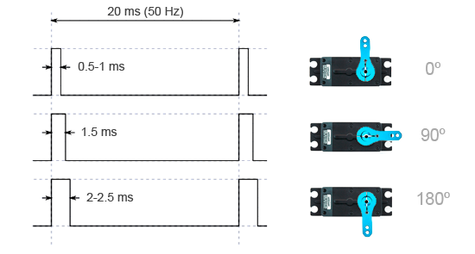
Prog. Obj. Tecnológicos
Servomotores.
Fuente: - Servomotor
Programas de test: Programas Visualino:
- test09_ServoPin7.ino prog09_servo01.bly
- test10_ServoPin7pot.ino prog09_servo02.bly

Slide 18
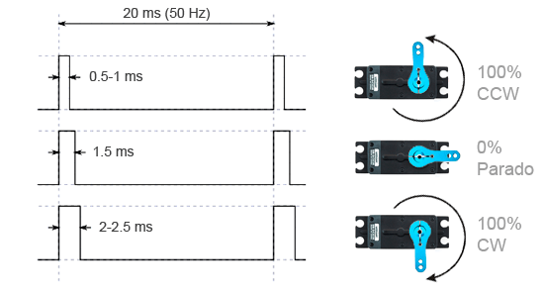
Prog. Obj. Tecnológicos
Servomotores de rotación continua.
Tiene los mismos elementos que el servomotor, diferenciandose sólo en que la resistencia
variable es fija. Este cambio hace que se llame "servomotor trucado".
Fuente: - Servomotor de rotación continua
Programas de test: Programas Visualino:
- test09_ServoPin7.ino prog10_servo01RC.bly
- test10_ServoPin7pot.ino prog10_servo02RC.bly

Slide 19
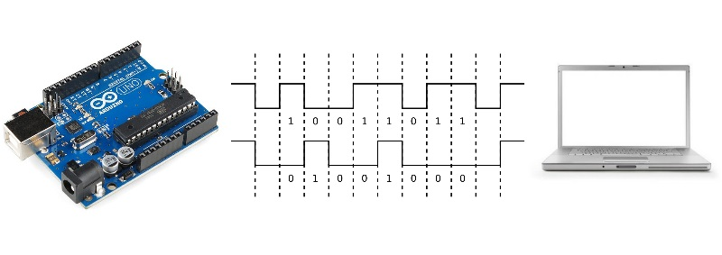
Prog. Obj. Tecnológicos
Comunicaciones Serie (USB).
El puerto serie de Arduino se usa para transmitir y recibir datos de otros dispositivos como
un PC, teléfono móvil, tablet o microcontrolador.
El puerto serie del Arduino Uno usa los pins 0(RX) y 1(TX). Estos están conectados al
controlador FTDI (ATmega 16u2) que es el que permite la traducción del formato serie TTL
a USB. Estos pins no pueden ser utilizados mientras se usa la comunicación serie.
Más información del puerto serie, la tabla de códigos ASCII se encuentra en la información.
Fuente: - Comunicaciones Serie (USB)
Programas de test: Programas Visualino:
- prog11_serie01.ino - prog11_serie01.bly
- prog11_serie02.ino - prog11_serie01b.bly

Slide 20
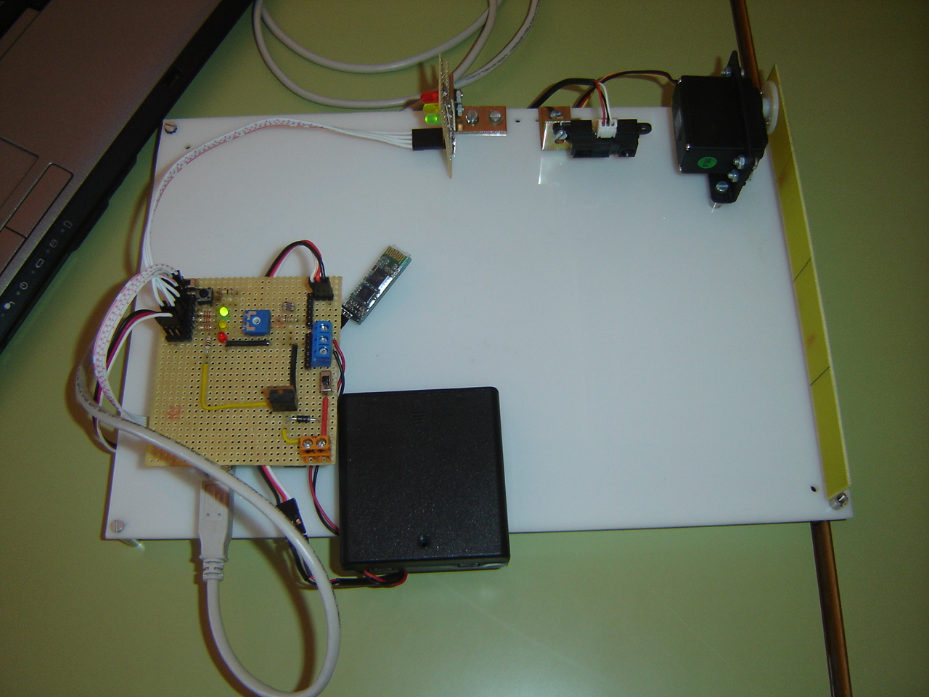
Prog. Obj. Tecnológicos

Slide 21
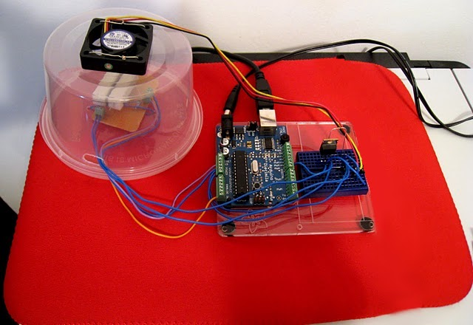
Prog. Obj. Tecnológicos

Slide 22
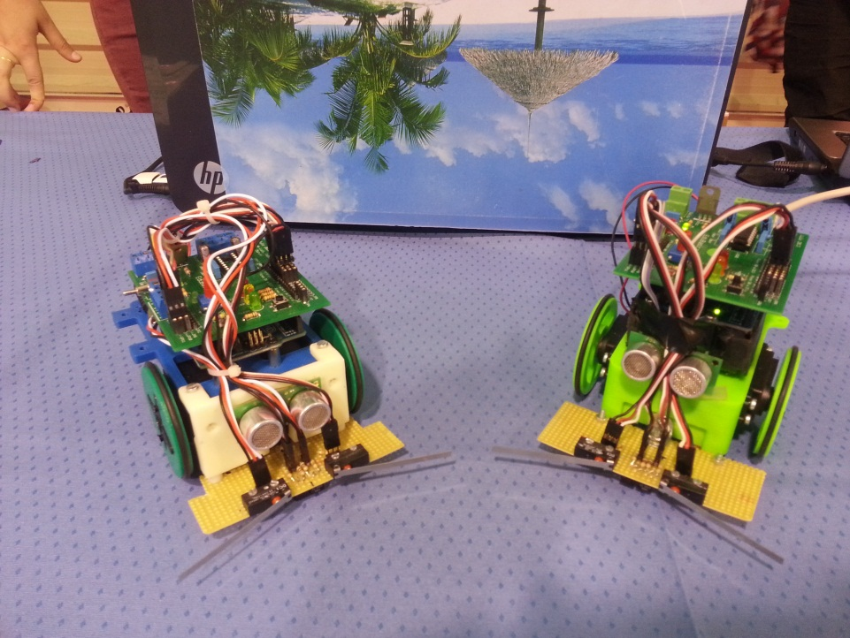
Prog. Obj. Tecnológicos

Slide 23
Prog. Obj. Tecnológicos
http://roboticaytecnologia.org/
MUCHAS GRACIAS
Ponente:
Manuel Hidalgo. manuel.leobot@gmail.com

